Slide 1

ODS 16 y las Personas con Discapacidad
Pamela Molina Toledo
Especialista en Discapacidad
Departamento de Inclusión Social
Secretaría de Acceso a Derechos y Equidad
Buenos Aires, Junio 2017

Slide 2
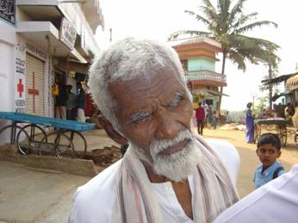
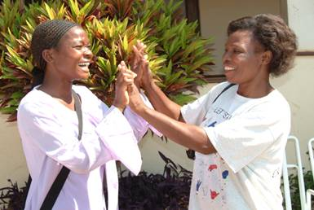
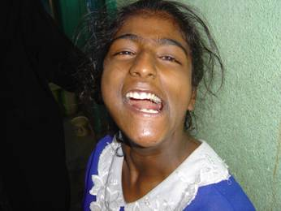
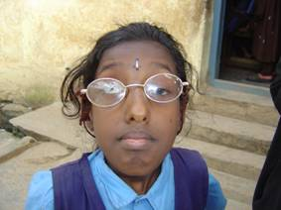
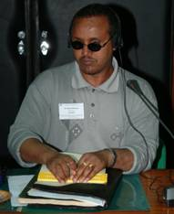
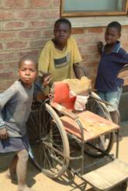
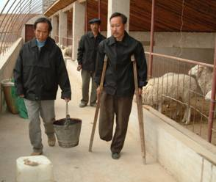
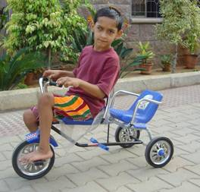
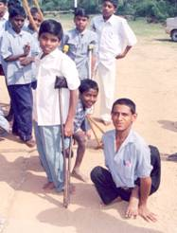
Tenemos HAMBRE….
DE DERECHOS….!

Slide 3
Preguntémonos….
¿Para qué noción de ser humano diseñamos indicadores, mediciones, censos, encuestas, implementamos políticas y programas, trabajamos? ¿A qué noción de ser humano respondemos nosotros mismos?

Slide 4

¿De qué hablamos cuando hablamos de Discapacidad?
¿Discapacitado?
Persona
¿paciente?
PERSONA
CON DISCAPACIDAD
¿Inválido?
¿Minusválido, impedido?
¿Rengo, sordomudo, cieguito, loco, enfermo?
¿Castigo de Dios?
¿Personas especiales?
¿Carga Social?
¿Avatar… ?
¿Con capacidades diferentes?

Slide 5
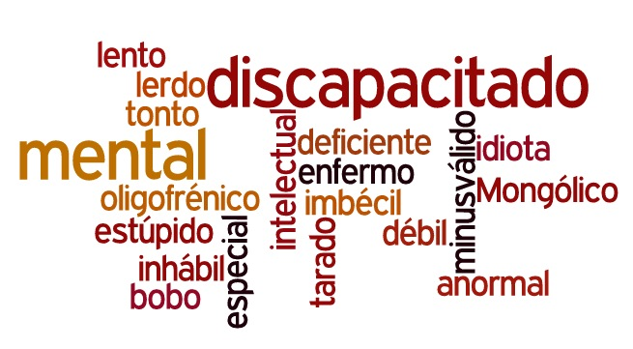
La principal causa-raíz de la exclusión: el estigma, las “etiquetas”
“no le llega agua al tanque”
“se le zafó un tornillo..”
“Este es igual que risa de sordo: siempre llega tarde”

Slide 6
La segunda causa-raíz: la invisibilidad
Personas con discapacidad
No son percibidas como
Parte de la comunidad:
No provee bienes, derechos
Y servicios
Sin acceso a bienes,
Derechos, y servicios
No hay
Inclusión
Discriminación
Y
Exclusión continúan
Personas con discapacidad
‘invisibles’ son mantenidas
En secreto dentro de la casa
Por qué, atender a las necesidades específicas de las personas con discapacidad es considerado un costo y no una inversión?..
Por el histórico “ciclo de invisibilidad” al cual están sujetas.
Tenemos Políticas para “eliminar, “normalizar” y prevenir”, pero no para INCLUIR.

Slide 7
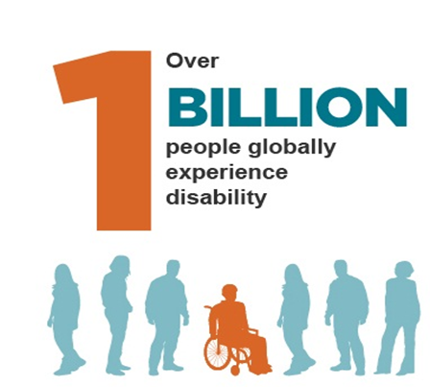
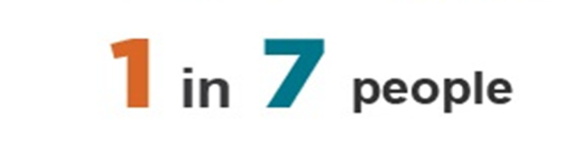
La Situación mundial
La prevalencia de la discapacidad va en aumento
La discapacidad afecta de forma desproporcionada a poblaciones vulnerables: mujeres, personas de edad, afrodescendientes, indígenas y familias pobres

Slide 8

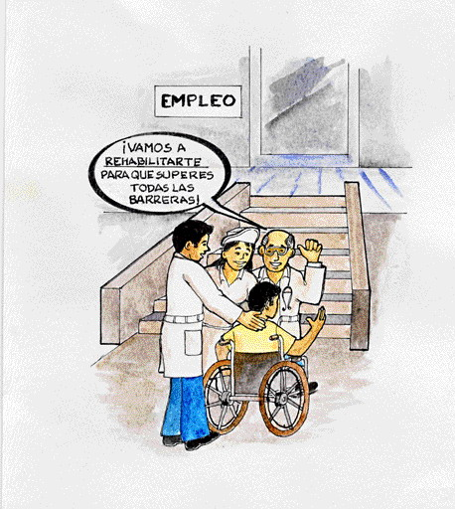
En los informes sobre la situación de los derechos humanos de los países, los derechos de las PcD: Un tema ausente.
La razón: Las múltiples violaciones de derechos de las PcD, no se han visto como violaciones, como no se han visto las PcD como PERSONAS SUJETAS DE DERECHOS.
Discapacidad es un tema que ha sido centrado en la caridad privada, el asistencialismo público y la rehabilitación médica.

Slide 9
De « pacientes »… a ciudadanas y ciudadanos..!
Discapacidad vista como patología del individuo
Discapacidad vista como patología de la sociedad
«Modelo médico»
El problema está en la persona.
Discapacidad es la consecuencia directa de la deficiencia.
Discapacidad es un problema que tiene que ver únicamente con la salud
Soluciones son diseñadas por expertos sobre la base de un diagnóstico
Enfoque: Eliminar o curar la discapacidad; « normalizar ».
«Modelo social o de DDHH»
El problema está principalmente en el ambiente y en la sociedad, en general.
Discapacidad es la consecuencia directa de limitaciones sociales en accesibilidad y en equiparación de oportunidades.
Son ciudadanxs: derechos civiles y políticos ; económicos, sociales y culturales ; Igualdad de oportunidades y participación plena en la vida política y social.
Participación de las PCD en toma de decisiones y en el diseño e implementación de programas y soluciones dirigidos a ellxs .
Enfoque: Eliminación de barreras físicas, sociales, económicas. PcD son consideradas como ciudadanos.
9
9
Adapted from Rioux, 1997 - Cité par Interactif déc 2002 - Understanding disability : look, then act

Slide 10
PARADIGMA DE DERECHOS HUMANOS: EL CONCEPTO DE
I N C L U S I O N
INTEGRACION | INCLUSION
PIDE CONDICIONES O FLEXIBILIZACIONES EN LOS SISTEMAS | EXIGE RUPTURAS EN LOS SISTEMAS (para que sean de calidad para TODXS)
RESGUARDA EL DERECHO DE LAS PCD (asientos exclusivos) | RESGUARDA EL DERECHO DE TODAS LAS PERSONAS
BUSCA LA NORMALIZACION, LA REHABILITACION, AJUSTE A LOS MODELOS DOMINANTES SIN VALORIZAR LA DIVERSIDAD HUMANA | A PARTIR DE LA CERTEZA DE QUE TODXS SOMOS DIFERENTES, NO EXISTEN “LOS ESPECIALES”, LOS “NORMALES”, LOS “EXCEPCIONALES”. SOLUCIONES PERSONALIZADAS, SIN ESTANDARIZAR

Slide 11
El primer desafío en un cambio de Paradigma:
Reconocer el ejercicio de la Capacidad Jurídica
A diario todas las personas estamos tomando decisiones.
Algunas veces son fáciles de tomar.
En otras ocasiones decidir resulta complicado: tenemos que pensar mucho antes de decidir.
A veces, por la complejidad de la decisión, pedimos ayuda y consejo a la gente que nos merece confianza.
Necesitar apoyo en la toma de decisiones no es exclusivo de personas con discapacidad. Todas las personas en algún momento requerimos apoyo para tomar una decisión, pero no por eso se nos niega la capacidad y el derecho humano inherente de decidir.

Slide 12
El primer desafío en el reporte ODS 16 y PCD:
Reconocer el ejercicio de la Capacidad Jurídica
CAPACIDAD JURÍDICA significa dos cosas fundamentales:
EL DERECHO A TENER DERECHOS. A SER UNA PERSONA ANTE LA LEY, Y
EL DERECHO AL EJERCICIO DE ESOS DERECHOS: tomar decisiones y que esas decisiones sean respetadas por la sociedad. Esto incluye el derecho a ser propietario, controlar las propias finanzas, heredar, ser sujeto de crédito, ser testigo, casarse y cometer errores, al igual que todas las personas.
Sin el derecho a ejercer la capacidad jurídica no hay ciudadanía, ni derechos humanos.
Limitar la capacidad jurídica sólo al concepto de tener derechos, pero sin reconocer el derecho a ejercerlos, por edad y discapacidad, es igual a la muerte civil.
Persona con Discapacidad tampoco tiene acceso en muchos casos a su identidad jurídica, la cual le es negada.

Slide 13
Accesibilidad en todos los procesos Judiciales: necesidad de un protocolo sobre PCD
ACCESO AL PODER, POBREZA Y DESIGUALDAD SOCIAL
Tenemos que reconocer que la relación de una persona con la capacidad jurídica y con su acceso a la justicia puede resultar problematizada debido a asuntos relacionados con el acceso al poder, y no precisamente con limitaciones inherentes a la persona misma.
Cuando los profesionales de Salud Mental, los jueces y los abogados, evalúan a una persona y argumentan a favor de la interdicción o declaración de incapacidad absoluta, usan el concepto de capacidad jurídica y acceso a la justicia haciendo caso omiso de las diferentes maneras en que las condiciones materiales y recursos, incluyendo el capital social – educación, reputación, redes de poder e influencia – así como los insumos económicos , confieren o restringen la eficaz libertad y autonomía de la persona y, por lo tanto, el nivel de necesidad de apoyo en el ejercicio de la capacidad jurídica como un vehículo para la autodeterminación.
Así, el ejercicio de la capacidad jurídica y su acceso a la justicia en el sistema actual, tiene valor solamente para los grupos más privilegiados.
En este punto hay que considerar criterios de accesibilidad en todos los niveles de los procesos judiciales.

Slide 14
Situaciones de violencia, riesgos y desastres, inseguridad ciudadana
Las personas con discapacidad no pueden acceder a los canales de emergencia, prevención de violencia o de denuncia de situaciones de violencia, porque esas instancias no son accesibles para ellas.
Sin embargo, paradójicamente, las personas con discapacidad son uno de los colectivos más vulnerables a convertirse en víctimas
Las personas con discapacidad son también las más vulnerables a situaciones de riesgo y desastres naturales y guerras internas.
Sin embargo, en nuestra región no existen protocolos de atención a este colectivo en dichas situaciones.
Tampoco existen indicadores que puedan medir tanto el impacto como la mejora en el caso de personas con discapacidad en estas situaciones.

Slide 15
Indicadores Inclusivos? Metodologías Inclusivas?
Los datos estadísticos en relación a las personas con discapacidad en nuestra región son escasos, insuficientes y ambiguos.
Presentan múltiples desafíos relacionados con la definición de discapacidad adoptada como instrumento de medición elegido; los aspectos de la discapacidad que se quiere medir y las características de las fuentes de información disponibles. Todo esto está estrechamente vinculado a paradigmas ideológicos.
Debido a las diferencias conceptuales, metodológicas y operativas que se observan en los procedimientos de recolección entre los países de la región, aún es difícil contar con una buena cuantificación de esta realidad, medir su evolución y conocer las tendencias en el tiempo Esto dificulta aún más incluir a este colectivo en reportes relacionados con los avances de cumplimiento del ODS16.

Slide 16
Indicadores Inclusivos? Metodologías Inclusivas?
Sin datos estadísticos más claros, y con grandes diferencias entre los países, y sin posiblidades de establecer comparaciones la situación de personas con discapacidad se invisibiliza a la hora de reportar el cumplimiento de los ODS.
Los Censos sólo plantean una o dos consultas relacionadas con situaciones de discapacidad, sólo severas y en algunos casos sólo en situaciones de desempleo o enfermedad.
La CIF, si bien ha permitido alcanzar una mayor aproximación a la realidad de este colectivo, a visualizar “discapacidad” como limitaciones en el funcionamiento en la vida diaria, tiene una perspectiva conceptual y metodológica marcadamente médica, focalizada solamente en la funcionalidad individual, lo que se contradice con los principios de la UN-CDPD

Slide 17
Las Preguntas del grupo de Washington
En vista de la correspondencia entre la evolución del marco conceptual y el levantamiento de datos sobre la población con discapacidad en el mundo, los países miembros de la Comisión de Estadística de las Naciones Unidas establecieron en el 2002 el Grupo de Washington sobre medición de la discapacidad, con el objeto de proporcionar información básica necesaria sobre la discapacidad que sea comparable a nivel mundial.
Lo más destacable del Grupo de Washington:
Elaboraron y aplicaron en pruebas piloto en distintos continentes una breve lista de preguntas que pueden usarse en censos y encuestas de población.
Las preguntas abarcan varios niveles de intensidad de las dificultades
Experiencia OEA (ejemplos)
Desafíos
Recomendaciones

Slide 18
Las Preguntas del grupo de Washington
Lo más destacable del Grupo de Washington:
Abarcan seis aspectos funcionales básicos: vista, oído, capacidad de caminar, facultades cognitivas, autosuficiencia o grado de autonomía personal y comunicación.
La forma en que están planteadas las preguntas, permite identificar de alguna manera las barreras del ambiente que causan o agravan la situación discapacitante.
Ejemplo:¿Tiene dificultad para recordar, concentrarse, tomar decisiones o comunicarse? Tiene dificultad para comunicarse, aún usando su propia lengua?.
Al ser concisas y generales, permiten aplicación en diferentes países y realidades y facilitan comparabilidad a nivel internacional (Naciones Unidas, 2011-CEPAL).

Slide 19
Las Preguntas del grupo de Washington
Las limitaciones del Grupo de Washington:
Las preguntas se basaron en el modelo de la Clasificación Internacional del Funcionamiento, de la Discapacidad y de la Salud (CIF) de la OMS, por lo que aún basan la medición de lo que se entiende por discapacidad sobre todo en las características del individuo y no en las barreras del ambiente. Esta es la mayor crítica que se les hace desde los colectivos de personas con discapacidad.
No obstante, los países de la región que han aplicado las preguntas del Grupo de Washington en Censos y encuestas han dado resultados más aproximados a la realidad de esta población, en comparación con los Censos y las mismas encuestas CIF.

Slide 20
La importancia del paradigma para definir el método: Detección y Diagnóstico de Situaciones Discapacitantes
La discapacidad es una resultante de la relación que se establece entre un individuo y el entorno que habita, y se manifiesta cuando éste tiene una intención o propósito que no puede concretar porque las características de ese entorno no se lo permiten.
OPCS (Office of Population Census & Surveys), 1986 | Preguntas alternas propuestas por Michael Oliver
¿Qué problema le causa su dificultad para sostener, asir o desenroscar cosas? | ¿Qué defectos en el diseño de elementos de la vida diaria, tales como jarras, botellas y latas, le generan alguna dificultad para sostener, asir o desenroscarlas?
Sus dificultades para comprender a otros ¿se deben principalmente a un problema auditivo? | Su dificultad para comprender a los demás ¿se debe principalmente a que los demás no saben cómo comunicarse con usted?

Slide 21
La experiencia de la OEA
Convención Interamericana para la Eliminación de todas las Formas de Discriminación contra las Personas con Discapacidad (CIADDIS), y Programa de Acción de la Década por los Derechos y la Dignidad de las Personas con Discapacidad (PAD)
PAD Extensión 2016-2026
Grupo de Trabajo mixto para armonizar contenidos y metas del PAD a la UN-CDPD, los ODS y la Agenda 2030.
Elaboramos 52 indicadores para los 9 objetivos y metas del PAD.
Los Estados Partes están elaborando informes de cumplimiento basados en estos indicadores desde el año 2016 (Segundo Informe de Cumplimiento de la CIADDIS-PAD)
La mayoría de los indicadores del formato para reportes pide el desglose por sexo, edad, ubicación geográfica urbana o rural, tipo de discapacidad, y condición étnica o racial.

Slide 22
La experiencia de la OEA
CIADDIS-PAD:
Algunos ejemplos de Indicadores:
Acceso a la Justicia:
META ACCESO A LA JUSTICIA 1. Las personas con discapacidad gozan en todas las etapas de los procesos judiciales de las mismas garantías y los mismos derechos en igualdad de oportunidades que los demás.

Slide 23
La experiencia de la OEA
INDICADOR ACCESO A LA JUSTICIA 1.1. (JUS 1.1.) AJUSTES DE LOS PROCEDIMIENTOS JUDICIALES A LAS NECESIDADES DE LAS PERSONAS CON DISCAPACIDAD (sea que actué como parte o testigo)
Descriptores deseados | Sexo
 | Edad
 | Tipo de discapacidad
 | Tipo de proceso (público o privado)
 | Capacitación a operadores de justicia (incluido personal judicial y de penitenciaría)
 | Presupuesto
 | Sentencias que hacen referencia a los principios CIADDIS o en la Convención de Naciones Unidas sobre los Derechos de las Personas con Discapacidad.
 | Manuales/Guías/directrices/Protocolos que orienten los ajustes para las diferentes etapas del proceso judicial, incluyendo las de investigación y prueba

Slide 24
La experiencia de la OEA
INDICADOR ACCESO A LA JUSTICIA 1.3. (JUS 1.3.) EXISTENCIA DE APOYOS NECESARIOS
Descriptores deseados | peritos y auxiliares de justicia adecuados a la necesidad de la persona con discapacidad (perito intérprete en comunicación no verbal por ejemplo)
 | tecnologías de apoyo
 | capacitación del cuerpo médico forense y/o cuerpo de profesionales
 | accesibilidad comunicacional y física

Slide 25
La experiencia de la OEA
2. Vida Libre de Violencia
META VIDA LIBRE DE VIOLENCIA 1. Las personas con discapacidad acceden a mecanismos de prevención y atención por causa de violencia en igualdad de oportunidades que los demás.

Slide 26
La experiencia de la OEA
2. Vida Libre de Violencia
INDICADOR VIDA LIBRE DE VIOLENCIA 1.1. (VIO 1.1.) INFORMACION Y ATENCION ACCESIBLE EN CASOS VINCULADOS CON LA DISCAPACIDAD Y VIOLENCIA
Descriptores deseados | Campañas de concientización
 | Guías/manuales/protocolos de atención
 | Presupuestos
 | Apoyos
 | Capacitación a profesionales
 | Tipo de violencia
 | edad
 | sexo
 | etnia
 | Tipo de discapacidad
Fuente

Slide 27
La experiencia de la OEA
3. ATENCIÓN EN SITUACIONES DE RIESGO, CATASTROFES Y DESASTRES NATURALES
META 1: Las personas con discapacidad acceden a mecanismos de prevención y atención por causa de emergencias, catástrofes y desastres naturales en igualdad de oportunidades que los demás.

Slide 28
La experiencia de la OEA
3. ATENCIÓN EN SITUACIONES DE RIESGO, CATASTROFES Y DESASTRES NATURALES
INDICADOR DES 1.1 INFORMACION Y ATENCION ACCESIBLE A PERSONAS CON DISCAPACIDAD EN CASOS VINCULADOS CON EMERGENCIAS, CATASTROFES Y DESASTRES NATURALES
Descriptores deseados | Campañas de concientización
 | Guías/manuales/protocolos de atención
 | Presupuestos
 | Apoyos
 | Capacitación de recurso humano involucrado (defensa civil, guardia nacional, cuerpo de bomberos etc).
 | edad
 | sexo
 | etnia
 | Tipo de discapacidad
Fuente

Slide 29
DESAFIOS PARA EL REPORTE DE CUMPLIMIENTO DEL ODS 16 DESDE LA PERSPECTIVA DE PERSONAS CON DISCAPACIDAD
Es necesario insistir en el desglose de los indicadores, no sólo por sexo y edad. Los indicadores debieran desglosarse también por ingreso, raza, etnicidad, estado migratorio, discapacidad y ubicación geográfica, u otras características, cuando corresponda.

Slide 30
DESAFIOS PARA EL REPORTE DE CUMPLIMIENTO DEL ODS 16 DESDE LA PERSPECTIVA DE PERSONAS CON DISCAPACIDAD
Debemos utilizar metodologías transversales e intersectoriales.
Generalizar lo más posible para establecer comparaciones, son necesarias para tener visión regional. Indicadores deben ser globalizantes.

Slide 31
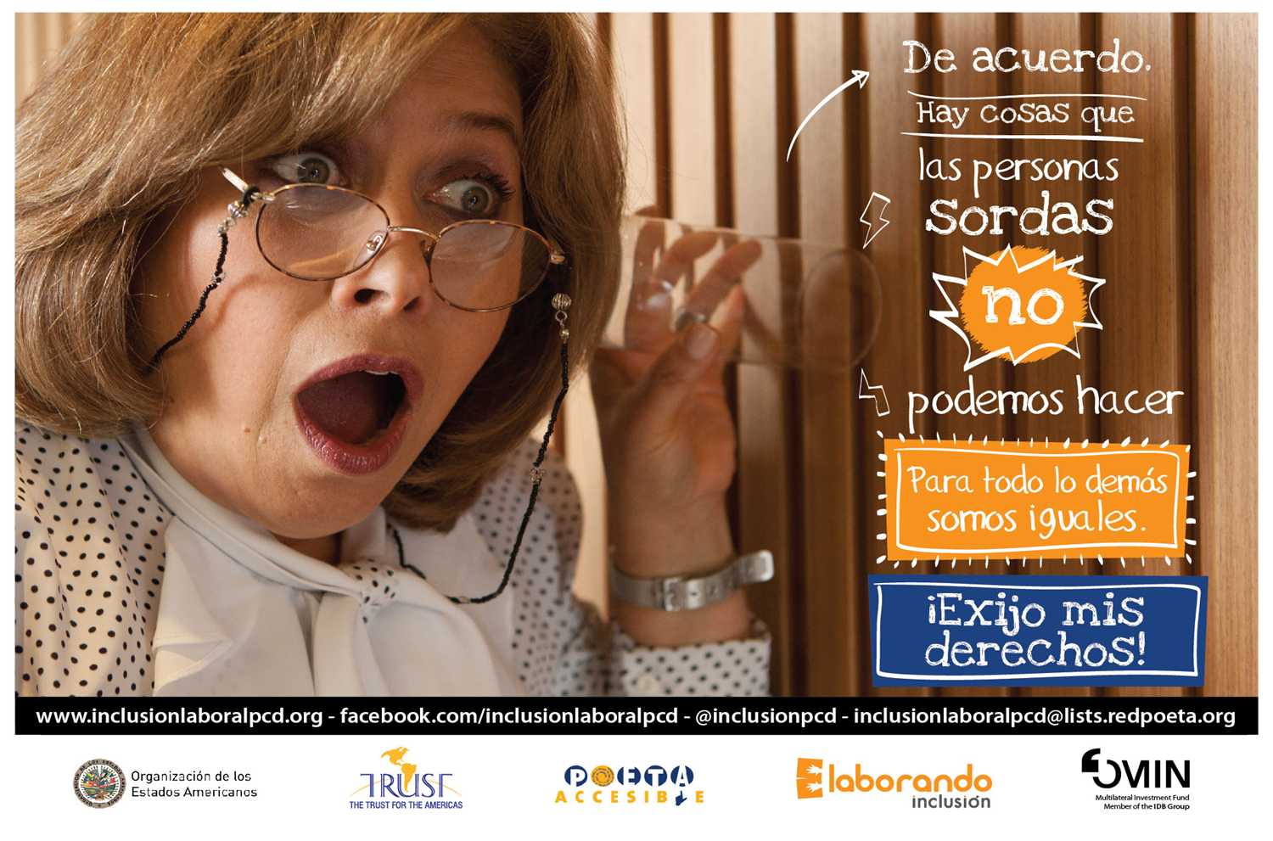
Rompiendo estigmas excluyentes…!
31

Slide 32
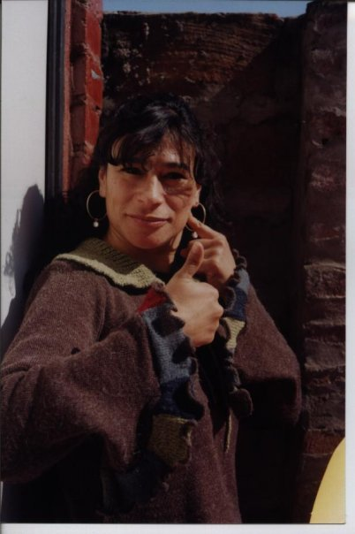
Muchas gracias!
Pamela Molina
pmolina@oas.org
Chilena, Licenciada en Humanidades de la Universidad de Chile. Tiene una Maestría en Discapacidad y Desarrollo Humano de la Universidad de Illinois en Chicago, USA. Participó como experta latinoamericana en el proceso de escritura y aprobación de la Convención Internacional por los Derechos de las Personas con Discapacidad en Naciones Unidas. Conferencista Internacional en materia de Discapacidad y Derechos Humanos. Tiene varias publicaciones regionales e internacionales en relación a Educación Inclusiva, Discapacidad y Derechos Humanos. Fue Gerente Regional de Programa para la Inclusión Laboral de Personas con Discapacidad del Trust for the Americas-OEA. Ha sido consultora del International Foundation for Electoral Systems, IFES, para Inclusión de personas con discapacidad en procesos electorales y políticos.
Actualmente se desempeña como Especialista en Discapacidad de la Sección de Grupos Vulnerables del Departamento de Inclusión Social, en la Organización de Estados Americanos en Washington D.C., USA.

